Slide 1
銀河宇宙線中の
「太陽の影」でさぐる
太陽磁場構造
添付資料

Slide 2
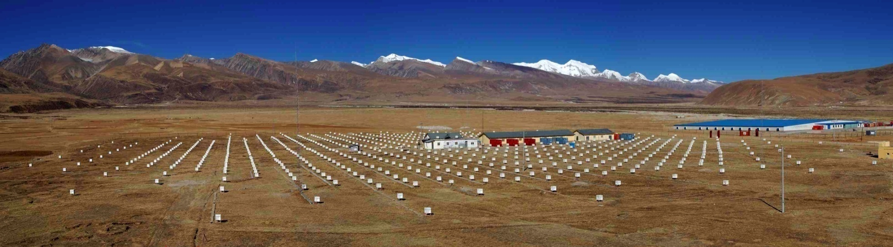
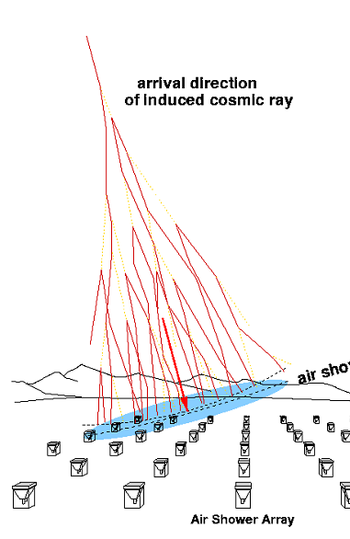
設置場所：中国チベット自治区
羊八井(ヤンパーチン)
標高４３００ m
(図１) チベット空気シャワーアレイ。白く見える検出器で宇宙線が地球の大気と衝突してできるシャワー状の粒子を観測。

Slide 3
宇宙線
太陽
地球
(図２) 「太陽の影」。太陽によって宇宙線が遮られる現象。宇宙線は電気を帯びているために太陽磁場によって大きく曲げられる。

Slide 4
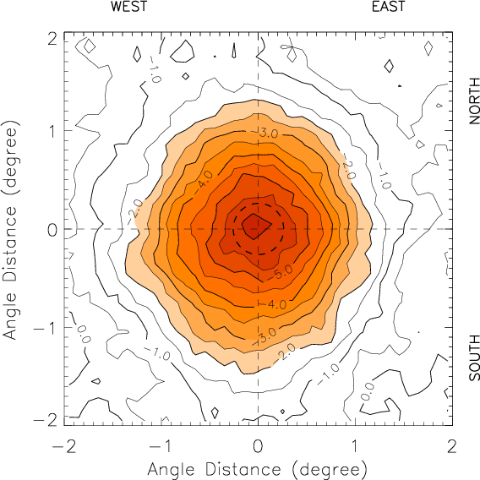
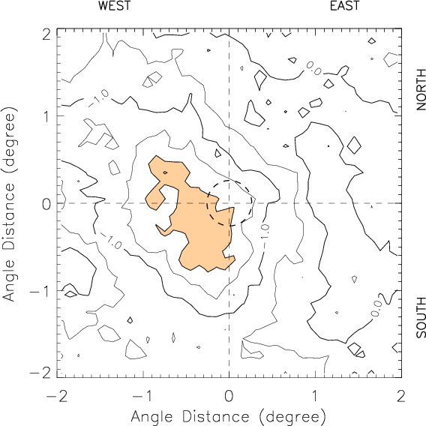
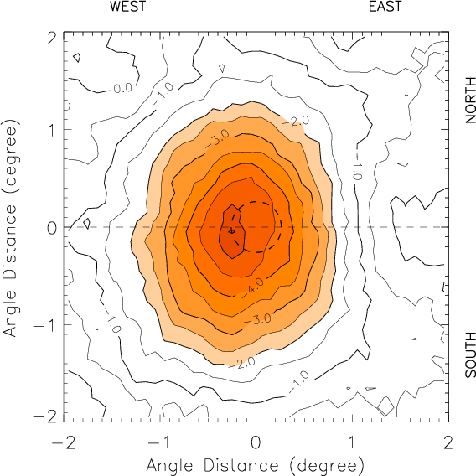
1996年
2000年
2008年
(図３) 1996年、2000年と2008年にチベット空気シャワーアレイで観測した「太陽の影」。中心が太陽の位置。色が濃いほど宇宙線の遮られる量が多い。1996年から2006年頃が太陽の１活動周期に相当する。

Slide 5
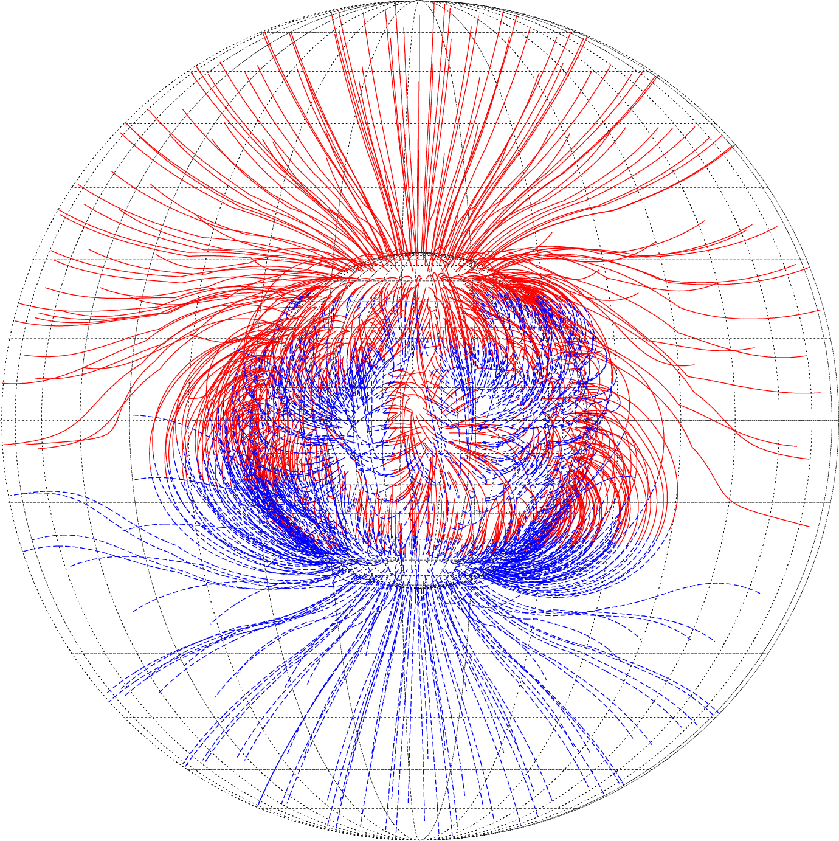
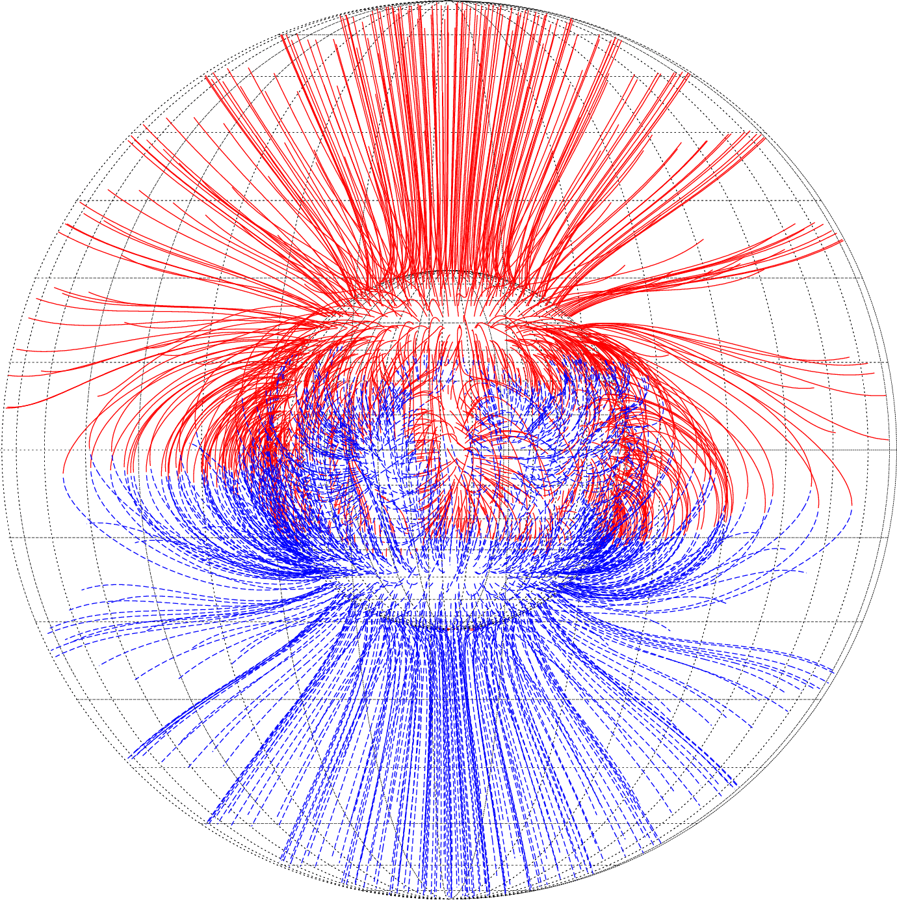
CSSSモデル
PFSSモデル
(図４)２つの理論モデルによる１９９６年の太陽磁場構造。
内側の球が太陽。赤線が太陽から出る磁力線。青線が太陽に入る磁力線(カラー版のみ)。

Slide 6
CSSSモデル
PFSSモデル
距離 単位：太陽半径
距離 単位：太陽半径
距離 単位：太陽半径
距離 単位：太陽半径
(図５)コンピュータ・シミュレーションによる２つの磁場モデルにおける太陽近傍の宇宙線の軌跡。赤が宇宙線の軌道。青丸(実線)が太陽の大きさ。ずっと右側に地球がある。

Slide 7
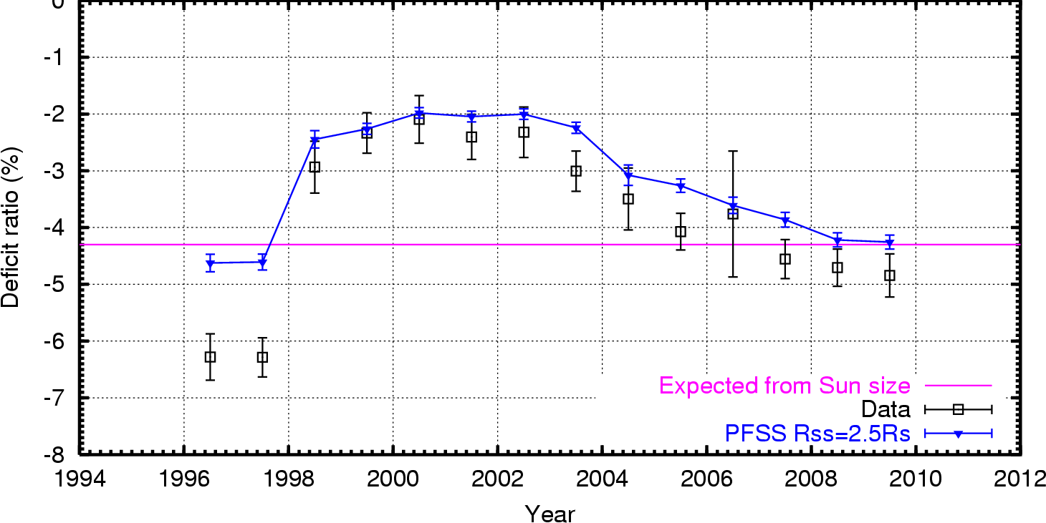
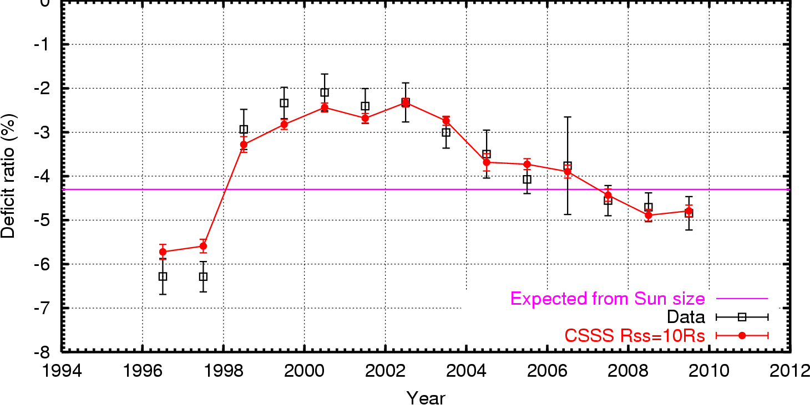
PFSSモデル
太陽の影の大きさ
観測データ
CSSSモデル
太陽の影の大きさ
観測データ
西暦
(図６) 「太陽の影」の大きさの年変化。CSSSモデルの方が観測データを良く再現する。

